Slide 1
Nízkofrekvenční elektroterapie
Fyzioterapie Klára šoltés mertová
Fsps, muni mertovaklara@gmail.com

Slide 2
Osnova
Träbertovy proudy
Leducovy proudy
Farad
Neofarad
H-vlny
Amosovy proudy
umístění elektrod
intenzita
terapeutické účinky
aplikace
indikace
kontraindikace

Slide 3
Nízkofrekvenční proudy
Pulzní/střídavé
Frekvenci > 0 – 1000 Hz
Cíleno na dráždivé buňky – nervové
Účinek je určen subjektivní intenzitou, frekvencí, tvarem impulsu a intenzitou

Slide 4
Dělení nízkofrekvenčí elelektroterapie
V názvosloví chaos!
Dělení z didaktických důvodů
Nízkofrekvenční elektroterapie s délkou impulzu ≥ 1 ms
Träbertovy proudy
Leducovy proudy
Farad
Neofarad
H-vlny
Amosovy proudy
Diadynamické proudy (+ stejnosměrný proud)
Nízkofrekvenční elektroterapie s délkou impulzu ≤ 1 ms
TENS

Slide 5
Träbertův proud 2/5
monofázický pravoúhlý
délka impulzu 2 ms
pauza 5 ms
konstantní frekvence 143 Hz
lokalizace a velké deskové elektrody 8 × 15 nebo 10 × 15
režim CC
doba aplikace 15 min.
intenzita PPA
frekvence denně
počet procedur 3 až 5

Slide 6
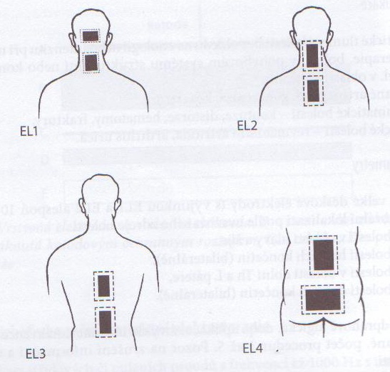
Umístění elektrod Träbertův proud
Transregionálně – non lege artis
Trabertovy lokalizace viz. Obrázek
EL1 anoda: záhlaví - C7, katoda: dolní Cp - Th1
EL2 anoda: C5 - Th1, katoda: Th3 – Th6
EL3 anoda: Th9 – Th12, katoda: L1 – L3
EL4 anoda: dolní okraj u L5 – katoda: sacrum

Slide 7
Účinky Träbertův proud
analgetický (trvá max. 2 hodiny, svědění) zadní kořeny míšní – posunuty kaudálně
spasmolytický
trofotropní účinek (galvanická složka vzniklá sumací impulzů 2 ms *143*60*10-15)

Slide 8
Indikace Kontraindikace
symptomatické tlumení bolesti
Bolesti strukturální nebo kombinované etiol.
artrózy
stp. posttraumatické
revmatické
nádory
obecné kontraindikace

Slide 9
Leducův proud 1/9
pulzní, pravoúhlý, monofázický
délka impulzu 1 ms
délka pauzy 9 ms
frekvence 100 Hz
intenzita NP
rychlá adaptace
stejné využití jako DD-DF, subjektivně méně příjemný
účinek analgetický
indikace subakutní a chronické bolesti známé etiol.

Slide 10
Faradayův proud - farad
monofázický pravouhlý
impulz 2 ms
pauza 20 ms
frekvence 45,5 Hz
intenzita NPM – pro myostimulaci, subj. nepříjemný bez FM nebo AM
indikace elektrogymnastika u oslabených svalů ne u denervace!
vzniklý při pokusu ne pravoúhlé, ale šikmé s negativní částí

Slide 11
Faradayův proud - neofarad
pulzní monofázický trojúhelníkový
impulz 2 ms
pauza 20 ms
frekvence 45,5 Hz
využíval se k elektrosimulaci

Slide 12
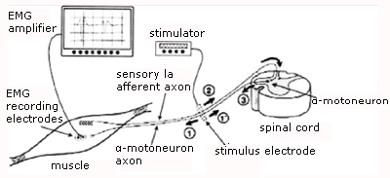
H-vlny
H-reflex (Hoffman 1918) využíván v EMG laboratořích
Tvar a trvání impulzů imitují fyziol. akční potenciál
dráždění volných nervových zakončení, Aβ a Aδ vláken
https://www.ptonthenet.com/articles/The-Hoffmann-Reflex-H-reflex-2670

Slide 13
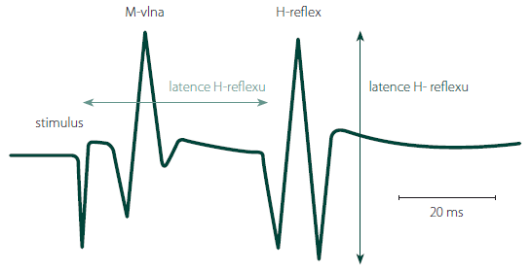
H-vlny
symetricky bifázické hrotité impulzy
impulz 11,2 ms
frekvence 2 Hz nebo 60 Hz (fyzikální)
frekvence 4 Hz nebo 120 Hz (fyziologická)
elektrody hrotové nebo kuličkové
doba aplikace 10 – 20 min.
http://www.csnn.eu/ceska-slovenska-neurologie-clanek/h-reflex-jeho-role-v-neurofyziologii-a-klinice-62232
https://docplayer.cz/73008299-H-vlny-luze-kosumberk.html

Slide 14
Aplikace
Bipolární
Monopolární
Doba aplikace 10 – 20 min.
Nehrozí akomodace

Slide 15
Účinky
dle fyziol. frekvence
stimulace svalové mikropumpy při frekvenci 2 (4)Hz
analegetický účinek 60 (120)Hz

Slide 16
Doporučená literatura
PODĚBRADSKÝ, Jiří a Radana PODĚBRADSKÁ. Fyzikální terapie: manuál a algoritmy. Praha: Grada, 2009. ISBN 978-80-247-2899-5.
CAPKO, Ján a Radana PODĚBRADSKÁ. Základy fyziatrické léčby: manuál a algoritmy. Praha: Grada, 1998. ISBN 80-716-9341-3.
KADAŇKA, Zdeněk. H-reflex – jeho role v neurofyziologii a klinice. Česká a slovenská neurologie a neurochirurgie, Praha: Ambit Media, 2017, roč. 80, č. 6, s. 641-646. ISSN 1210-7859. doi:10.14735/amcsnn2017641.
ROBERTSON, Val. Electrotherapy explained: principles and practice. 4th ed. Edinburgh: Butterworth-Heinemann, 2006. ISBN 978-0-7506-8843-7.

